Slide 1
Бакалавры-философы 2025 года поступления
Не забудьте записать в zoom-е свои имя и фамилию
РУССКИМИ БУКВАМИ!
6 ноября 2025 года, 19:00—22:00
 | 4 | П | А |  | Жила-была | Молодец |  |  |  |  |  |  |  |  | Диалог/письмо/смс о*3 |  |  |  | Даты, числительные
1 | Гао Хуайюй | п
2 | Дин Кэюань | п |  |  |  |  |  |  |  |  |  |  |  |  | + | \+ | +\ | 94
3 | Линь Цзыян | + | 1 |  | 92 | 100 |  |  |  |  |  |  |  |  | +*\\\ | +* | +\\ | 55 | 7)+-+ + | 75 | 5 11 15
4 | Ло Вэйсы
5 | Лю Вэйи
6 | Май Цзиньхун
7 | Му Юнькай
8 | Сюй Цзя
9 | Цуй Цзиньчжоу
10 | Цю Имо | + |  |  | 100 | 88 |  |  |  |  |  |  |  |  | — | — | — |  | 1)- +-+ | 50 | 3 12 16
11 | Чжан Лиюань
12 | Чжан Хаожань | + |  |  | 83 | 88 |  |  |  |  |  |  |  |  | — | — | — |  | 2)-+-- - | 25 | 4 14
13 | Чжан Юньи
14 | Чу Ичэнь | + | 6 |  | 83 | 88 |  |  |  |  |  |  |  |  | +\\\ | +# | --- | 28 | 3) -+- | 33 | 6 13
15 | Чэнь Фалинь
16 | Ши Иньчэнь | + |  |  | 92 | 63 |  |  |  |  |  |  |  |  | +\\\ | +\ | + | 88 | 4) -++ -+ | 60 | 7 10
17 | Ян Лю | + | 3 |  | 99 | 100 |  |  |  |  |  |  |  |  | — | — | — |  | 5)+ - | 50 | 1 9 15
18 | Ян Сунин | + | 4 |  | 92 | 88 |  |  |  |  |  |  |  |  | +\ | +\\\ | +\ | 85 | 6) -+ ++ | 75 | 2 8

Slide 2
Фонетика
Русские скороговорки и стихотворения

Slide 3
Ц

Slide 4

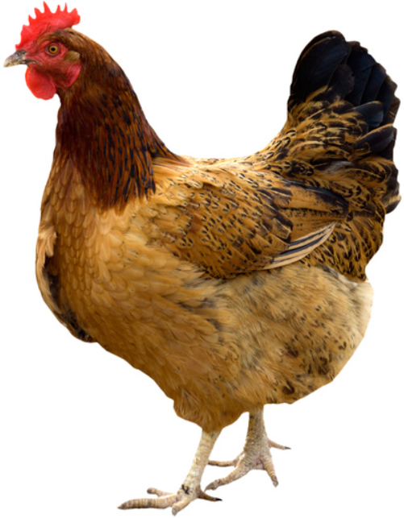
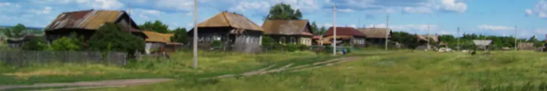
Скороговорки
Жила́-была́ у́мница,
У́мница-разу́мница.
Про у́мницу-разу́мницу
Зна́ла вся у́лица —
Пету́х да ку́рица.

Slide 5
Скороговорки
Жила́-была́ у́мница,
У́мница-разу́мница.
Про у́мницу-разу́мницу
Зна́ла вся у́лица —
Пету́х да ку́рица.

Slide 6
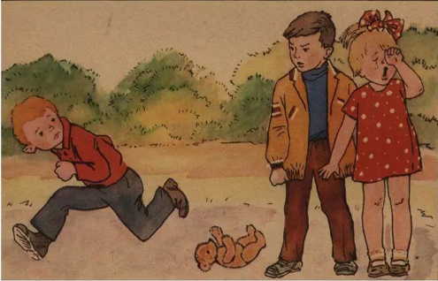
Скороговорки
Молоде́ц про́тив ове́ц,
а про́тив молодца́ сам овца́.

Slide 7
Молоде́ц про́тив ове́ц,
а про́тив молодца́ сам овца́.
Неодобрительно говорится о человеке, который демонстрирует свою силу, обижая слабых.
Воевать бы тебе на печи с тараканами
Храбр после рати, как залез на полати
Дай, боже, нашему теляти волка поймати
В своей норе и мышь себя львом чувствует
Эта поговорка обычно употребляется, когда хотят охарактеризовать человека, который силён, смел, самоуверен только среди тех, кто слабее его в чём-либо.
Здесь он «молодец» и демонстрирует свою силу, удаль и напор. Но как только противник будет превосходить его в силе или в чём-то другом, то такой «молодец» становиться тише воды, ниже травы, превращается в запуганную «овцу».
Такой человек самоуверенно ведёт себя среди слабых, но в действительности совсем не силён.
про человека, который ведет себя по-разному в зависимости от ситуации: если он имеет преимущество перед другими (овцами), то он им пользуется; перед теми, кто выше по положению или сильнее его (молодцами), ведет себя смирно (как овца).
пословица о том, кто смел со слабым и труслив перед сильным.
о человеке, который самоуверенно ведёт себя среди слабых, но в действительности совсем не силён
О человеке, который похваляется силой среди слабых.

Slide 8
Скороговорки
Молоде́ц про́тив ове́ц,
а про́тив молодца́ сам овца́.

Slide 9
1. Скороговорку «Цапля...» выучить наизусть.
2. Составить три варианта текста, объясняющего, как добраться от станции метро / автовокзала /железнодорожного вокзала до вашей квартиры / дома / комнаты: а) разговор по телефону (диалог), б) письмо, в) смс (максимум — 70 символов с пробелами и знаками препинания).
3. Тест по теме «Где-куда-откуда». Ссылку на тест см. на сайте.
Домашнее задание на 30 октября 2025 г.

Slide 10
Даты и числительные

Slide 11
Имена числительные
Сколько? Какой (по счету)?

Slide 12
Числительные
ЭКРАН КРИМИНАЛЬНЫХ СООБЩЕНИЙ.
Гражданка Мухина, найдя кошелёк с 562 093 рублями, приобрела самовар стоимостью около 250 600 рублей, а также чай, сахар и кондитерские изделия на сумму свыше 340 900 рублей, прибавив к найденным 562 093 рублям ещё кое-что из личных сбережений. Собравшимся у Мухиной 187 гостям было предложено роскошное угощение. На 38-ой минуте пира на хозяйку напал некто Пауков, но гости, увлечённые едой, не обратили на это внимания. Спас Мухину оперуполномоченный Комаров (на его счету уже 265 подобных операций). Видно, жалеет теперь Мухина о 590 500 рублях, потраченных на негодяев гостей!
ТВ. п. 5 пятью, 500 пятьюстами; 6 шестью, 60 шестьюдесятью;
2 двумя тысячами; 9 девятью, 90 девяноста; 3 тремя.
Р. п. 2 двух, 200 двухсот; 5 пяти, 50 пятидесяти; тысяч; 6 шести,
600 шестисот.

Slide 13
Числительные
ЭКРАН КРИМИНАЛЬНЫХ СООБЩЕНИЙ.
Гражданка Мухина, найдя кошелёк с 562 093 рублями, приобрела самовар стоимостью около 250 600 рублей, а также чай, сахар и кондитерские изделия на сумму свыше 340 900 рублей, прибавив к найденным 562 093 рублям ещё кое-что из личных сбережений. Собравшимся у Мухиной 187 гостям было предложено роскошное угощение. На 38-ой минуте пира на хозяйку напал некто Пауков, но гости, увлечённые едой, не обратили на это внимания. Спас Мухину оперуполномоченный Комаров (на его счету уже 265 подобных операций). Видно, жалеет теперь Мухина о 590 500 рублях, потраченных на негодяев гостей!
Р. п. 2 двух, 200 двухсот; 5 пяти, 50 пятидесяти; тысяч; 6 шести,
600 шестисот.
= 3 трёх, 300 трёхсот; 40 сорока; тысяч; 9 девяти,
900 девятисот.

Slide 14
Числительные
ЭКРАН КРИМИНАЛЬНЫХ СООБЩЕНИЙ.
Гражданка Мухина, найдя кошелёк с 562 093 рублями, приобрела самовар стоимостью около 250 600 рублей, а также чай, сахар и кондитерские изделия на сумму свыше 340 900 рублей, прибавив к найденным 562 093 рублям ещё кое-что из личных сбережений. Собравшимся у Мухиной 187 гостям было предложено роскошное угощение. На 38-ой минуте пира на хозяйку напал некто Пауков, но гости, увлечённые едой, не обратили на это внимания. Спас Мухину оперуполномоченный Комаров (на его счету уже 265 подобных операций). Видно, жалеет теперь Мухина о 590 500 рублях, потраченных на негодяев гостей!
ТВ. п. 5 пятью, 500 пятьюстами; 6 шестью, 60 шестьюдесятью;
2 двумя тысячами; 9 девятью, 90 девяноста; 3 тремя.
Д. п. 5 пяти, 500 пятистам; 6 шести, 60 шестидесяти; 2 двум
тысячам; 9 девяти, 90 девяноста; 3 трём.

Slide 15
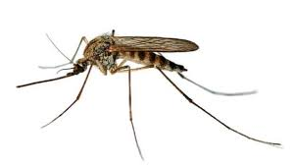
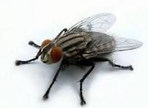
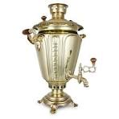
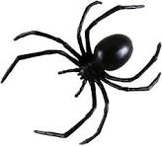
Числительные
ЭКРАН КРИМИНАЛЬНЫХ СООБЩЕНИЙ.
Гражданка Мухина, найдя кошелёк с 562 093 рублями, приобрела самовар стоимостью около 250 600 рублей, а также чай, сахар и кондитерские изделия на сумму свыше 340 900 рублей, прибавив к найденным 562 093 рублям ещё кое-что из личных сбережений. Собравшимся у Мухиной 187 гостям было предложено роскошное угощение. На 38-ой минуте пира на хозяйку напал некто Пауков, но гости, увлечённые едой, не обратили на это внимания. Спас Мухину оперуполномоченный Комаров (на его счету уже 265 подобных операций). Видно, жалеет теперь Мухина о 590 500 рублях, потраченных на негодяев гостей!
муха → Мухина самовар паук → Пуков комар → Комаров

Slide 16

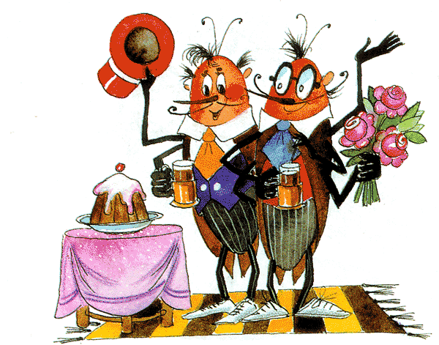
Корней Чуковский
Муха-Цокотуха
Муха, Муха-Цокотуха,
Позолоченное брюхо!
Муха по полю пошла,
Муха денежку нашла.
Пошла Муха на базар
И купила самовар:
«Приходите, тараканы,
Я вас чаем угощу!»
Тараканы прибегали,
Все стаканы выпивали,
А букашки —
По три чашки
С молоком
И крендельком:
Нынче Муха-Цокотуха
Именинница!
Приходили к Мухе блошки,
Приносили ей сапожки,
А сапожки не простые —
В них застежки золотые.
Приходила к Мухе
Бабушка-пчела,
Мухе-Цокотухе
Меду принесла:
«Бабочка-красавица,
Кушайте варенье!
Или вам не нравится
Наше угощенье?»

Slide 17
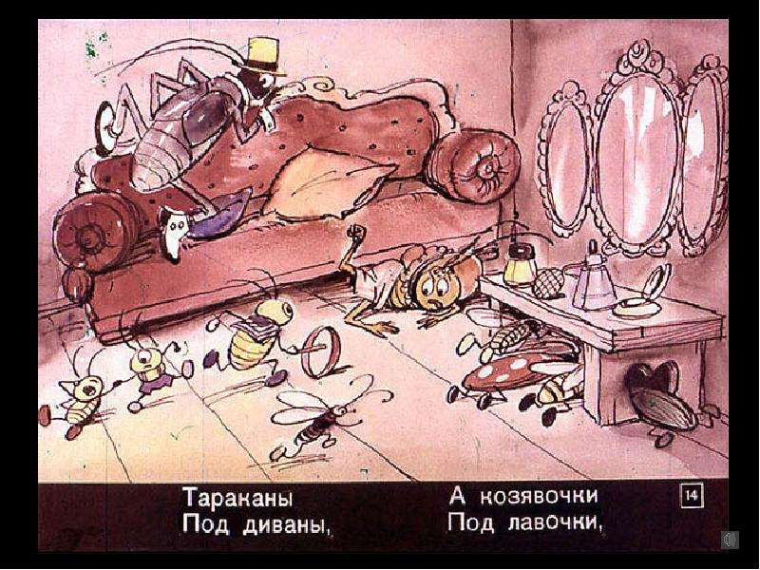

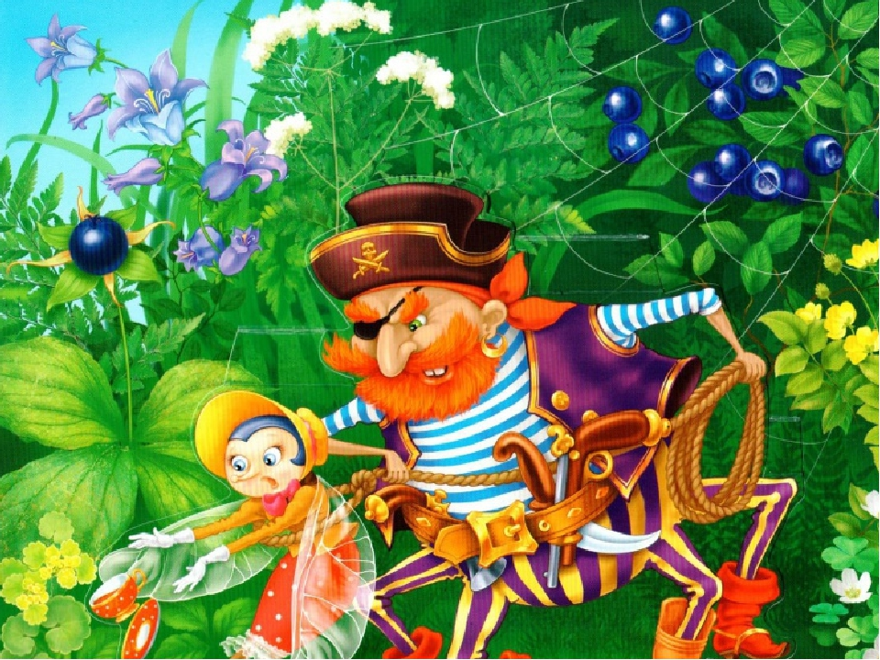
Вдруг какой-то старичок
Паучок
Нашу Муху в уголок
Поволок —
Хочет бедную убить,
Цокотуху погубить!
«Дорогие гости, помогите!
Паука-злодея зарубите!
И кормила я вас,
И поила я вас,
Не покиньте меня
В мой последний час!»
Но жуки-червяки
Испугалися,
По углам, по щелям
Разбежалися:
Тараканы
Под диваны,
А козявочки
Под лавочки,
А букашки под кровать —
Не желают воевать!
И никто даже с места
Не сдвинется:
Пропадай-погибай,
Именинница!
А кузнечик, а кузнечик,
Ну, совсем как человечек,
Скок, скок, скок, скок!
За кусток,
Под мосток
И молчок!

Slide 18
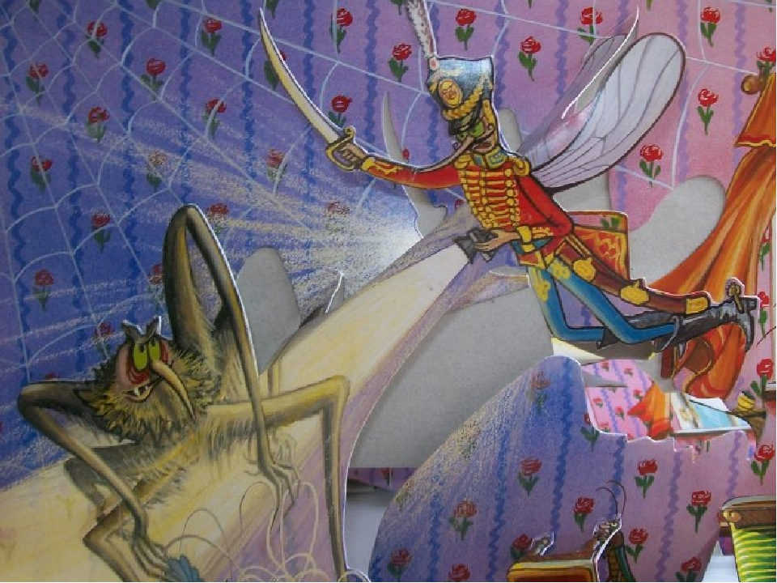


А злодей-то не шутит,
Руки-ноги он Мухе верёвками крутит,
Зубы острые в самое сердце вонзает
И кровь у неё выпивает.
Муха криком кричит,
Надрывается,
А злодей молчит,
Ухмыляется.
Вдруг откуда-то летит
Маленький Комарик,
И в руке его горит
Маленький фонарик.
«Где убийца, где злодей?
Не боюсь его когтей!»
Подлетает к Пауку,
Саблю вынимает
И ему на всём скаку
Голову срубает!
Муху за руку берёт
И к окошечку ведёт:
«Я злодея зарубил,
Я тебя освободил
И теперь, душа-девица,
На тебе хочу жениться!»

Slide 19
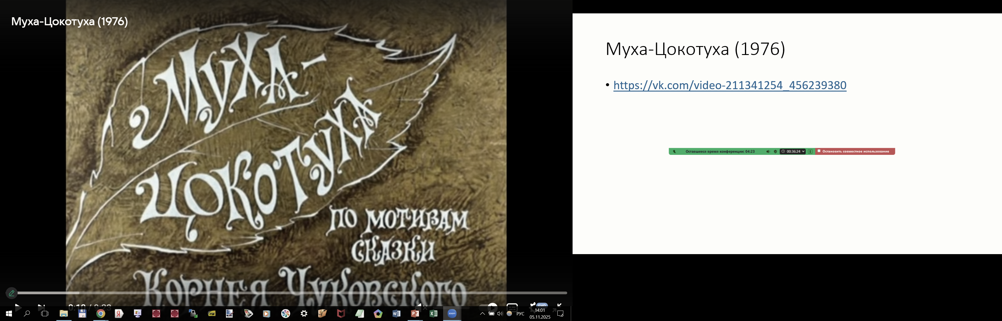
Муха-Цокотуха (1976)
https://vk.com/video-211341254_456239380

Slide 20
Числительные
ЭКРАН КРИМИНАЛЬНЫХ СООБЩЕНИЙ.
Гражданка Мухина, найдя кошелёк с 562 093 рублями, приобрела самовар стоимостью около 250 600 рублей, а также чай, сахар и кондитерские изделия на сумму свыше 340 900 рублей, прибавив к найденным 562 093 рублям ещё кое-что из личных сбережений. Собравшимся у Мухиной 187 гостям было предложено роскошное угощение. На 38-ой минуте пира на хозяйку напал некто Пауков, но гости, увлечённые едой, не обратили на это внимания. Спас Мухину оперуполномоченный Комаров (на его счету уже 265 подобных операций). Видно, жалеет теперь Мухина о 590 500 рублях, потраченных на негодяев гостей!
муха → Мухина самовар паук → Пуков комар → Комаров

Slide 21
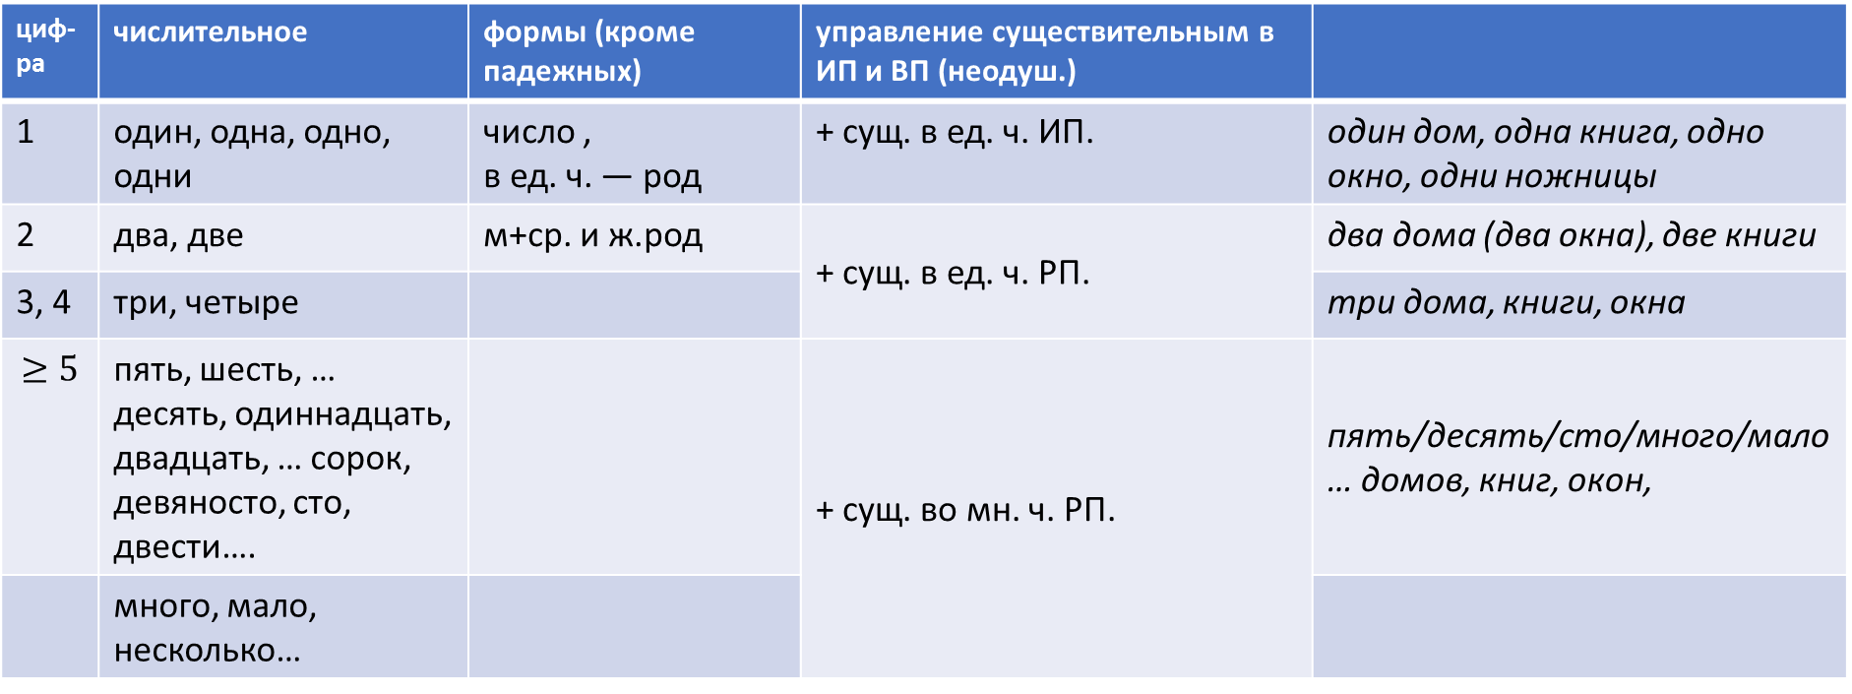
Числительные
циф-ра | числительное | формы (кроме падежных) | управление существительным в ИП и ВП (неодуш.)
1 | один, одна, одно, одни | число , в ед. ч. — род | + сущ. в ед. ч. ИП. | один дом, одна книга, одно окно, одни ножницы
2 | два, две | м+ср. и ж.род | + сущ. в ед. ч. РП. | два дома (два окна), две книги
3, 4 | три, четыре |  | + сущ. в ед. ч. РП. | три дома, книги, окна
$$≥5$$ | пять, шесть, … десять, одиннадцать, двадцать, … сорок, девяносто, сто, двести…. |  | + сущ. во мн. ч. РП. | пять/десять/сто/много/мало… домов, книг, окон,
 | много, мало, несколько…
Внимание! В других падежах в падежную форму ставятся все слова конструкции с числительным: нет одной книги, мимо двух домов, о трёх окнах, с пятью студентами, о нескольких вопросах.

Slide 22
Числительные
Особенности склонения имен числительных
В составном количественном числительном изменяется каждое слово.
Пример склонения количественного числительного 3892 человека.
Имен. – Три тысячи восемьсот девяносто два человека.
Родит. – Трёх тысяч восьмисот девяноста двух человек.
Дат. – Трём тысячам восьмистам девяноста двум людям.
Вин. – Три тысячи восемьсот девяносто два человека.
Твор. – Тремя тысячами восьмьюстами девяноста двумя людьми.
Предл. – (о) Трёх тысячах восьмистах девяноста двух людях.

Slide 23
Числительные
Особенности склонения имен числительных
Первая часть дробного числительного — это количественное числительное, а вторая — порядковое. При склонении дробных числительных изменяются обе части.
Имен. – Три пятых.
Родит. – Трёх пятых.
Дат. – Трём пятым.
Винит. – Три пятых.
Твор. – Тремя пятыми.
Предл. – (о) Трёх пятых.
3/5
3
5

Slide 24
Числительные
Особенности склонения имен числительных
При смешанном числе (целое и дробь) существительным управляет дробь, а не целое число.
При употреблении слов «с половиной», с «четвертью», «с третью», существительным управляет целое число.
«Десять и пять десятых процента» (существительное «процент» употребляется в единственном числе).
«Десять с половиной процентов» (существительное ставится во множественном числе).

Slide 25
Числительные
Особенности склонения имен числительных
Особенности в склонении имеют слова «полтора», «полторы», «полтораста», относящиеся к дробным числительным.
При склонении они имеют формы только двух падежей.
Имен. – Полтора метра, полторы тонны.
Родит. – Полутора метров, полутора тонн.
Дат. – Полутора метрам, полутора тоннам.
Винит. – Полтора метра, полторы тонны.
Твор. – Полутора метрами, полутора тоннами.
Предл. – (о) Полутора метрах, (о) полутора тоннах.

Slide 26
Числительные
Особенности склонения имен числительных
Собирательные числительные (двое, трое…) употребляются:
с существительными мужского и общего рода, называющими лиц;
с существительными мужского рода на «а» сочетаются только собирательные числительные;
с существительными «дети», «ребята», «люди» и с существительным «лицо» (в значении «человек»);
с существительными имеющими форму только множественного числа;
с личными местоимениями;
с названиями детёнышей животных;
в качестве числительных, перешедших в разряд существительных;
с существительными, называющими парные предметы;
с существительными, относящимися к официально-деловой лексике.
Собирательные числительные в косвенных падежах имеют окончания полных прилагательных множественного числа. В косвенных падежах при неодушевлённых существительных собирательные числительные обычно заменяются на количественные.
В сочетании с одушевлёнными существительными собирательные числительные употребляются как в именительном, так и в косвенных падежах.

Slide 27
Числительные
Особенности склонения имен числительных
Неопределенно-количественные слова (сколько, столько, несколько, мало, много и т. п.) сочетаются с существительными как обычные количественные числительные, а склоняются по типу собирательных числительных.
Отдельными правилами определяются правописание сложных слов, в состав которых входят числительные, а также особенности согласования сказуемого с подлежащим, в состав которого входит числительное. Пятилетний — ему пять лет.

Slide 28
Числительные
Особенности склонения имен числительных
Порядковые числительные обозначают порядок предметов при счёте и согласуются с существительными в формах рода, числа и падежа и имеют падежные окончания прилагательных. Это происходит путём прибавления к полной основе количественного числительного окончания полного прилагательного («шесть» — «шестой»), у сложных числительных (от 50 до 80 и от 200 до 900) изменяется и первая часть основы (например, «триста» — «трёхсотый» и т. п.).
Составные числительные при образовании порядковых преобразуют только последнюю часть («двадцать пять» — «двадцать пятый»).
Порядковые числительные, оканчивающиеся на «тысячный», «миллионный», «миллиардный», пишутся слитно. Семитысячный. При наличии сочетания «с половиной», за которым следуют «тысячный», «миллионный», «миллиардный», получается сочетание типа «Семи с половиной тысячный».

Slide 29
Числительные

Slide 30
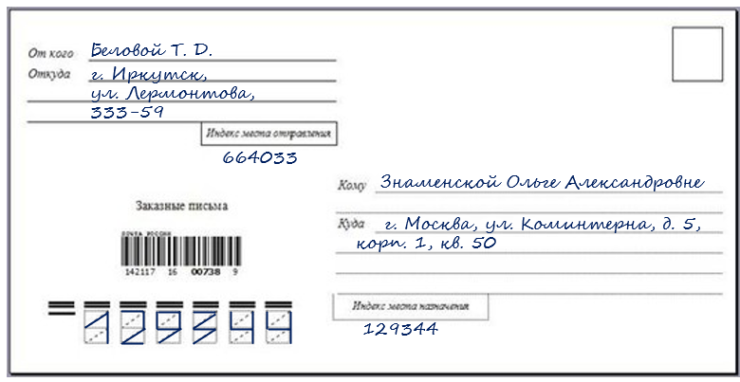
Числительные

Slide 31
Числительные
Дорогая Ольга Александровна!
Пишет Вам Ваша бывшая ученица Сергеенкова Татьяна. Вы помните выпуск 1995 года? 2 года назад мы все были на встрече выпускников. Ну, не все, конечно, а кто смог — 16 человек.
Пишу Вам обычное письмо, так как Ваш адрес у меня записан еще со школьных времён и кто-то из наших сказал, что Вы по-прежнему живёте там. А есть ли у Вас электронная почта, я, к сожалению, не знаю. Надеюсь, что Вы за эти 2 года не переехали.

Slide 32
Числительные
На встрече выпускников я рассказывала, что уже 8 лет работаю в Иркутске. Периодически езжу в отпуск к маме. Она вышла на пенсию, продала квартиру в Москве и вот уже больше 5 лет живёт в Костромской области у своей сестры. Обычно я прилетаю в Москву днём и сразу еду на вечернем поезде в Кострому, но в этот раз мне нужно кое-что сделать по работе, поэтому я задержусь в Москве на 4 дня. Очень хотела бы с Вами повидаться.
Надеюсь, что у Вас всё хорошо и Вы получите моё письмо. С нетерпе­нием буду ждать Вашего ответа. Если у Вас есть электронная почта, то вот мой мейл: tatbelova_78@mail.ru.
С уважением, Ваша бывшая ученица Таня Сергеенкова.

Slide 33
Числительные
От Ольги Александровны
Знаменская О. А.
Сегодня, 15:47
Кому: вам
Танюша, милая!
Очень была рада получить от тебя письмо. Конечно, у меня есть электронная почта, теперь без неё никуда.
Когда ты приезжаешь? Очень хочу тебя увидеть, но через 2 недели я уезжаю на 10 дней в Суздаль к своей давней подруге. Она перенесла серьёзную операцию, через 12 дней её выписывают из больницы, нужен уход, а её дочь должна срочно ехать за границу решать какие-то важные проблемы. Я решила им помочь, вот обещала приехать. Вернусь 27.04. Будет очень жаль, если ты окажешься в Москве в моё отсутствие.
Судя по твоему адресу, ты уже вышла замуж, я правильно поняла? Надеюсь, нам удастся встретиться и мы обо всём поговорим.

Slide 34
Числительные
RE: От Ольги Александровны
Белова Татьяна
Сегодня, 16:14
Кому: вам
Дорогая Ольга Александровна!
Я очень рада, что Вы получили моё письмо и ответили. Я лечу в Москву 7 или 8.04, поэтому мы обязательно встретимся. Точную дату я сообщу сразу, как куплю билет и забронирую гостиницу.
До встречи,
Ваша Таня

Slide 35
Числительные
RE: Re[2]: От Ольги Александровны
Знаменская О. А.
Сегодня, 16:21
Кому: вам
Танечка!
Я правильно поняла, что тебе теперь негде остановиться в Москве? Зачем тебе гостиница? Я живу одна в 3-комнатной квартире. Приезжай ко мне! Так мы сможем вдоволь наговориться. Да и твои бывшие одноклассники ко мне иногда заходят. Устроим внеочередную встречу выпускников. Напиши, когда ты прилетаешь. Я вряд ли смогу встретить тебя в аэропорту, но ты ведь прилетишь в Домодедово? Если поедешь на общественном транспорте, я встречу тебя у метро или у станции электрички. И вот мой телефон: 8-916-152-34-11.

Slide 36
Числительные
RE: Re[3]: От Ольги Александровны
Белова Татьяна
Сегодня, 16:24
Кому: вам
Ольга Александровна! Спасибо огромное за предложение! Если честно, у меня проблемы с гостиницей.
Билет купила на вт., 7.04. Прилетаю я в Домодедово в 14:30. Но встречать меня не надо, я доберусь сама. Позвоню Вам сразу, как приземлится самолёт.
До встречи!
Ваша Таня.

Slide 37
Числительные
Телефонный разговор. Звонок: Дзынь-дзынь-дзынь!
— Алло! Танюша! Ты уже прилетела? Так рано?
— Алло! Ольга Александровна! Я задерживаюсь. Здесь нелётная погода, гроза, град и ураган, я еще не вылетела из Иркутска.
— Алло! Алло! Танечка! Плохо слышно! Ты где? В Домодедове?
— Нет-нет, я ещё в Иркутске!
— Алло! Ничего не поняла! Ты на станции? Я выхожу тебя встречать.
— Не надо, Ольга Александровна! шшшш—сбрдддцццззззо-шшш… ту-ту-ту…

Slide 38
Числительные
Смс:
Ольга Александровна! Мой вылет задержан. Как минимум на 2 ч. Я напишу.
Ольга Александровна! Объявили мой самолёт, вылет через 35 мин. В М в 17:00. У Вас буду после 6 ч. веч.

Slide 39
1. Поговорку «Молодец против овец...» выучите наизусть.
2. Прочитайте тексты с числительными (https://www.philol.msu.ru/~elvigus/Gruppy/DZ gruppam/InterFsChislit.docx), обратите внимание на числительные и их формы, задайте вопросы к числительным и сочетаниям с числительными.
3. Тест по тексту «Экран криминальных сообщений» (https://onlinetestpad.com/pkf3t3voboifm).
4. Расскажите об Ольге Александровне и Татьяне.
Домашнее задание на 11 ноября 2025 г.

